Slide 1
Reconstituer le modèle 3D d’un objet à partir de photographies
Présentation de TIPE

Slide 2
Comment optimiser la reconstitution 3D avec des contraintes de complexité ?
Un choix de méthode : l’enveloppe visuelle
Qu’est-ce qu’une enveloppe visuelle ?
Détection de contours
Reconstruction informatique
Un système de représentation de structures 3D

Slide 3
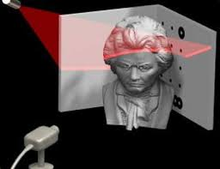
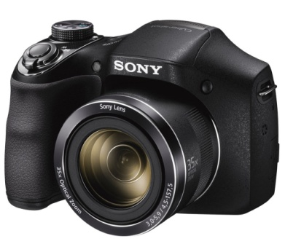
I. La méthode de l’enveloppe visuelle
Une méthode passive
Une méthode de contours
Les motifs ne sont pas utilisés
≠
Méthode active
Méthode passive

Slide 4

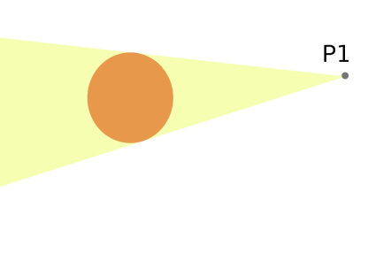
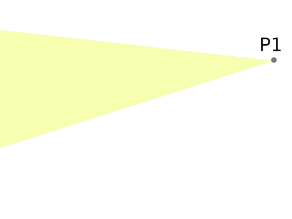
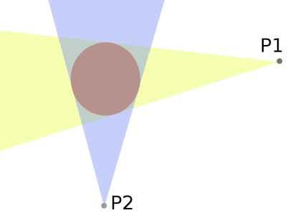

Qu’est-ce qu’une enveloppe visuelle?
Définition : objet maximal donnant la même silhouette depuis un ensemble de points de vues donnés
Depuis un point de vue : un cône
Depuis plusieurs points de vues : intersection des cônes
Objet original
Le cône correspondant
L’enveloppe visuelle correspondant à P1
Objet original
Les cônes
L’enveloppe visuelle correspondant à P1 et P2

Slide 5
Une démonstration dans un cas idéal
Si on dispose de tous les points de vues situés sur une sphère englobant l’objet,
Alors l’enveloppe visuelle calculée est incluse dans l’enveloppe convexe

Slide 6
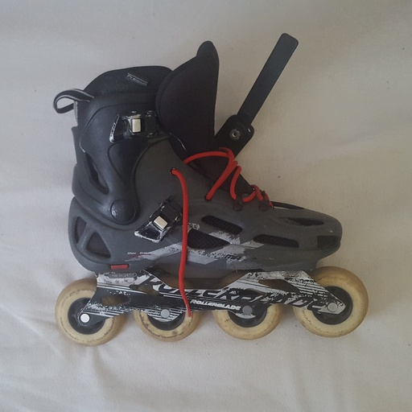
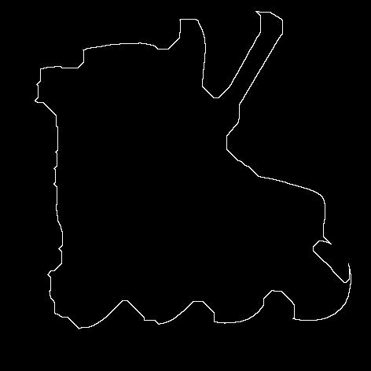
A.La détection et segmentation des contours
Permet d’obtenir une image ne présentant que des contours
Nombreuses méthodes : par exemple, un gradient discret

Slide 7
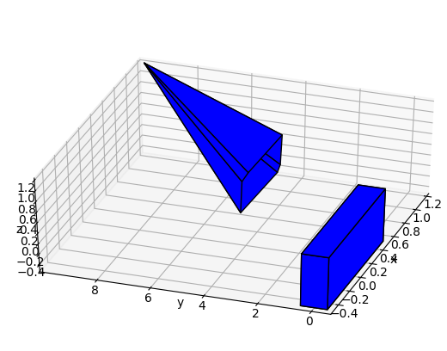
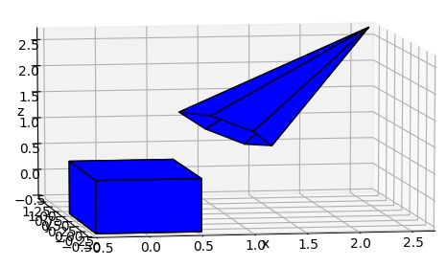
C. La reconstruction
A partir des silhouettes, l’enveloppe visuelle est reconstruite
On construit les cônes :
On calcule l’intersection des cônes construits

Slide 8
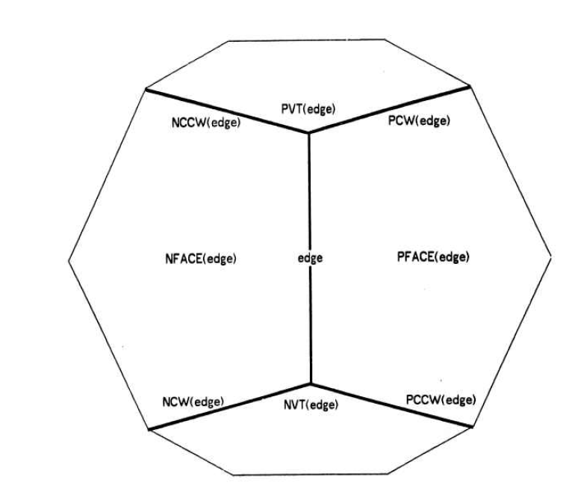
II. Une représentation en machine
Le « winged edge polyhedron »
Stockage en mémoire dissocié:
Sommets : géométrie
Arêtes : topologie
Faces : Photométrie

Slide 9
Un algorithme d’intersection
Trouver les points d’intersection
Test d’intersection du segment avec le plan de la face
Test d’inclusion du point d’intersection dans la face (produits vectoriels successifs)
Reconstruire les arêtes
Les arêtes intérieures forment des graphes
Les arêtes de surface forment des boucles
Reconstruire les faces
Itération sur les anciennes faces

Slide 10
Des résultats
Un algorithme qui marche, mais assez lent.
Des choix à double tranchant
Comment améliorer l’efficacité ?

